Slide 1


Версионирование требований. Классические практики разработчиков для аналитика
Юлиана Грановская
Илья Маркелов

Slide 2


Юлиана Грановская
Длинный путь в аналитики – от инженера техподдержки и внедрения до менеджера продукта
5 лет в системном анализе
Разные заказчики и разный подход к требованиям – ТЗ по ГОСТу, User Story/Use Case/etc.

Slide 3

Илья Маркелов
3 года в системном анализе
Проекты, сильно ориентированные на бизнес-заказчика и постоянное изменение границ проекта
Также занимаюсь инструментальной поддержкой работы аналитиков ЛК

Slide 4
О чем мы расскажем
Версионирование VS совместное редактирование
Кому и для чего польза от версий?
Классические практики версионирования в разработке ПО
Особенности версионирования требований
Два разных варианта управлением версиями на реальных проектах
Сложности на пути к «идеальному» версионированию

Slide 5
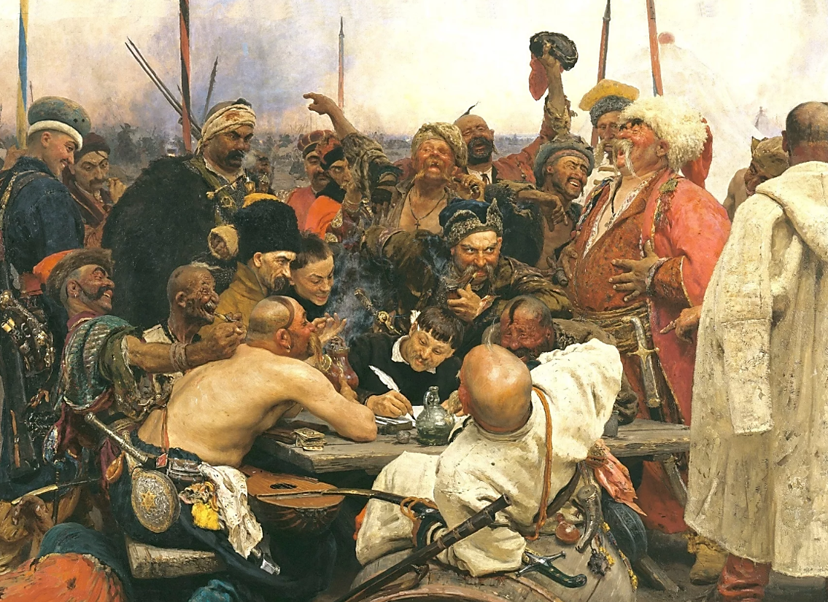
Совместное редактирование
Notes:
«Запорожцы пишут письмо турецкому султану»
Илья Репин, 1891 г.

Slide 6
Основной принцип
Блокировка
Разблокировка
Изменение

Slide 7
Последовательные изменения
1
2
Storage
Notes:
Физически объект всегда один и тот же
Можно вручную его версионировать – копируя и давая разные названия файлам
Но тогда непонятно, у кого будет мастер-версия
Никто не в курсе, сколько уже копий и в каком они состоянии

Slide 8
Последовательные изменения
1
2
Storage
Notes:
Физически объект всегда один и тот же
Можно вручную его версионировать – копируя и давая разные названия файлам
Но тогда непонятно, у кого будет мастер-версия
Никто не в курсе, сколько уже копий и в каком они состоянии

Slide 9
Почему это популярно
Актуальная версия всегда онлайн
История изменений
Управление правками
Комментарии
Latest version
1
2
3
4
5
Notes:
Все это применимо только если документ один и все по очереди редактируют

Slide 10
Распространенные инструменты
Word + SharePoint
Wiki engines (например, Confluence)
Google Docs /MS Office Online/etc.

Slide 11
Сложности
1
2
Storage
3
3
Notes:
Можно вручную его версионировать – копируя и давая разные названия файлам
Но тогда непонятно, у кого будет мастер-версия
Никто не в курсе, сколько уже копий и в каком они состоянии

Slide 12
Сложности
1
2
Storage
3
Notes:
Можно вручную его версионировать – копируя и давая разные названия файлам
Но тогда непонятно, у кого будет мастер-версия
Никто не в курсе, сколько уже копий и в каком они состоянии

Slide 13
Две одновременные версии
1
2
Storage
3
Notes:
Можно вручную его версионировать – копируя и давая разные названия файлам
Но тогда непонятно, у кого будет мастер-версия
Никто не в курсе, сколько уже копий и в каком они состоянии

Slide 14
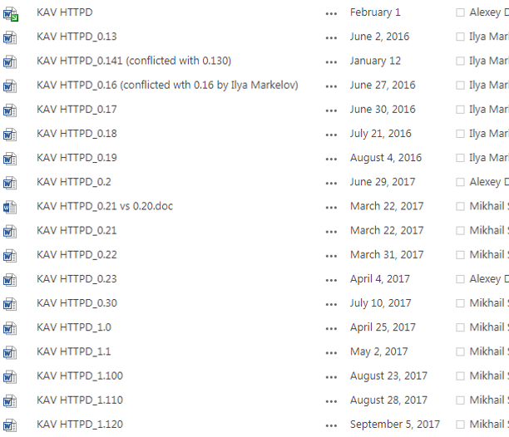
Обычно это так
0.1
0.2
1.X
Notes:
И вот уже мы в преддверии версионирования.

Slide 15
Зачем версии?
Разные цели изменений
Независимая проработка разных Change request
Параллельная работа над несколькими релизами
Функционал не помещается в один релиз
Notes:
Бывают ситуации, когда ручной контроль версий неприемлем

Slide 16
Зачем версии?
Разные версии наборов требований
Кастомизация под заказчика
Требования на конкретный релиз

Slide 17
Хотим разные версии
2
2.1
1
2
3
2.X
2.Y
3
Notes:
Сливать не нужно (хотя бы какое-то время), пользователям нужны разные версии

Slide 18
Когда может быть полезно?
Большое количество интегрируемых систем
Множество заказчиков
Часто меняющиеся требования
Нужна полная документация

Slide 19
У разработчиков есть решение!
Notes:
Это Юлиана, дальше Илья. Тут попросить не расходиться тех, кто с этим знаком

Slide 20
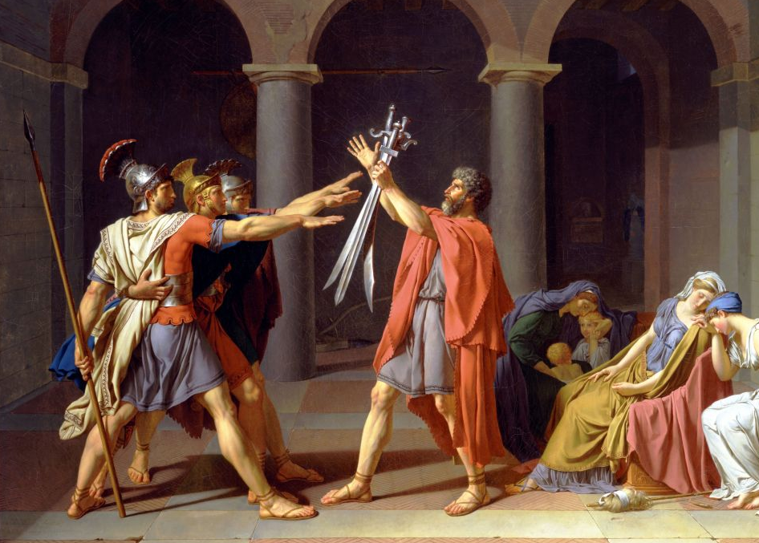
Системы контроля версий
Разделяй и властвуй!
Notes:
Жак-Луи Давид «Клятва Горациев» 1784 г.

Slide 21
Основные шаги
Копирование
Объединение
Редактирование
Notes:
Что касается объединения, речь об объединении нескольких изменений в один итоговый файл, у разработчиков это называется слияние. Для того, чтобы обеспечить правильное слияние и успешно решить возникающие конфликты, в системах контроля версий имеется ещё одна важная операция – сравнение (diff или compare), которое показывает что собственно изменилось в разных копиях (ветвях).

Slide 22
Основные шаги
Ветвление
Объединение
Редактирование
Notes:
Что касается объединения, речь об объединении нескольких изменений в один итоговый файл, у разработчиков это называется слияние. Для того, чтобы обеспечить правильное слияние и успешно решить возникающие конфликты, в системах контроля версий имеется ещё одна важная операция – сравнение (diff или compare), которое показывает что собственно изменилось в разных копиях (ветвях).

Slide 23
Основные шаги
Ветвление
Сравнение, слияние
Редактирование
Notes:
Что касается объединения, речь об объединении нескольких изменений в один итоговый файл, у разработчиков это называется слияние. Для того, чтобы обеспечить правильное слияние и успешно решить возникающие конфликты, в системах контроля версий имеется ещё одна важная операция – сравнение (diff или compare), которое показывает что собственно изменилось в разных копиях (ветвях).

Slide 24
Как делают разработчики
trunk
Notes:
Branch – все остальные потоки. В них происходит основная работа над изменениями объекта

Slide 25
Как делают разработчики
trunk
tag #N
Notes:
Branch – все остальные потоки. В них происходит основная работа над изменениями объекта

Slide 26
Как делают разработчики
branch #N
branch #(N+3)
trunk
branch #(N+1)
branch #(N+4)
tag #N
Notes:
Branch – все остальные потоки. В них происходит основная работа над изменениями объекта

Slide 27
Практики ветвления
branch #(N+2)
branch #N
branch #(N+3)
trunk
branch #(N+1)
branch #(N+4)
tag #N
Не каждая ветвь (branch) будет объединена (merge) со стволом (trunk)
Notes:
Фича – минимизируем конфликты + понимаем что вообще происходит с проектом
При распространении изменений между tag и trunk, можно починить багу, которая до сих пор актуальна и в новых версиях

Slide 28
Практики ветвления
branch #(N+2)
branch #N
branch #(N+3)
trunk
branch #(N+1)
branch #(N+4)
tag #N
Не каждая ветвь (branch) будет объединена (merge) со стволом (trunk)
Важно копировать (update) изменения между ветвями и стволом
Notes:
Фича – минимизируем конфликты + понимаем что вообще происходит с проектом
При распространении изменений между tag и trunk, можно починить багу, которая до сих пор актуальна и в новых версиях

Slide 29
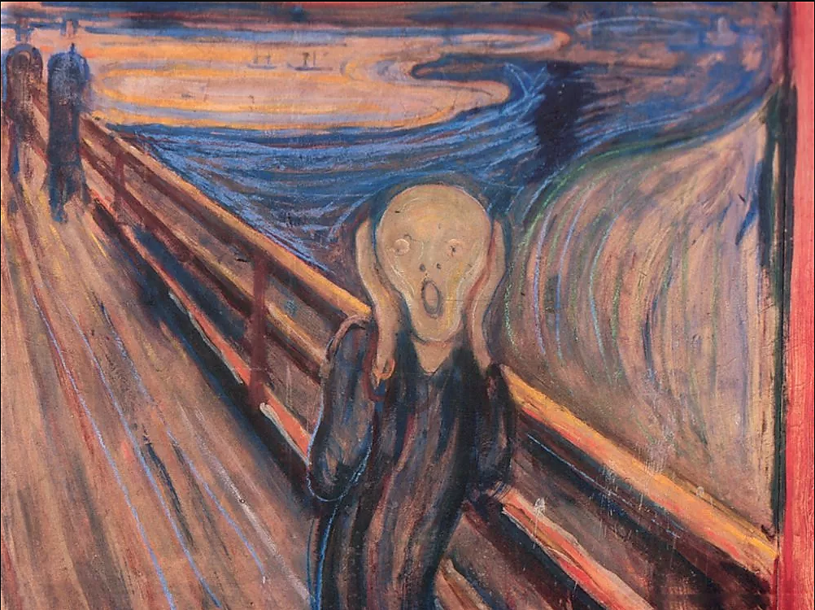
Зачем так сложно?
Давайте просто скопируем
Notes:
Эдвард Мунк "Крик", 1893

Slide 30
3way merge
base
branch
base
branch
Base vs branch diff:
Удалили треугольник
Добавили облако
Notes:
Рамочку для diff-а

Slide 31
А в это время…

Slide 32
3way merge
base
base
updated base
Base vs updated base:
Удалили круг
Добавили звезду
updated base

Slide 33
3way merge
base
branch
updated base
conflict

Slide 34
Суммируем изменения
base
updated base
base
branch
Base VS branch diff:
Удалили треугольник
Добавили облако
Base VS updated base diff :
Удалили круг
Добавили звезду

Slide 35
Суммируем изменения
base
updated base
base
branch
Base VS branch diff:
Удалили треугольник
Добавили облако
Base VS updated base diff :
Удалили круг
Добавили звезду
Итого:
Удалили треугольник
Удалили круг
Добавили облако
Добавили звезду
Целевое состояние

Slide 36
Но если base нет
updated base
branch
updated base VS branch diff:
Удалили треугольник
Удалили звезду
Добавили круг
Добавили облако
Целевое состояние

Slide 37
Сравним целевые состояния
base
branch
updated base
Ожидаемое целевое состояние
Целевое состояние без учёта base
Notes:
Базовое состояние нужно для того, чтобы правильно выполнить слияние.
Более того, благодаря его наличию, можно автоматически решать многие конфликты и проводить слияния без активного участия человека

Slide 38
Просто берем и делаем?
Notes:
Что используют разработчики? GIT, SVN, etc.
Давайте не будем далеко ходить и сделаем так же
Все уже придумано до нас – берем SRS и складываем в систему контроля версий, используемую разработчиками компании

Slide 39
Пробуем
Version Control System (VCS)
SRS_V1.1
2
Code files
SRS_V1
1
SRS_V1.2
3
Notes:
Что используют разработчики? GIT, SVN, etc.
Давайте не будем далеко ходить и сделаем так же
Все уже придумано до нас – берем SRS и складываем в систему контроля версий, используемую разработчиками компании

Slide 40
Пробуем
Version Control System
Что-то пошло не так
2
Code files
  VSC «не любит» DOC-файлы
  Вынужденное копирование частей
  Нет связей с разработкой и тестированием
SRS_V1.1
1
SRS_V1
SRS_V1.2
3

Slide 41
Еще вариант
Version Control System
System
Module1
Func
Req
SRS
Module2
Func
Req
Notes:
Пишем и храним требования «рядом» с кодом, тоже под контролем VCS

Slide 42
Еще вариант
Version Control System
Опять не то….
System
  Нет связи между отдельными требованиями
  Сильная привязка требований к деталям реализации
  Сложно сформировать полную спецификацию
Module1
Func
Req
Module2
Func
Req
Notes:
Пишем и храним требования «рядом» с кодом, тоже под контролем VCS

Slide 43
Что нужно изменить?
Notes:
Мало только сложить файлы в «гит», нужно привести требования к структуре кода= частично повторить методику ведения кода

Slide 44
Меняем подход
Поделим спецификации на части
System Requirement
Specification - SRS
Functions
GUI
Security
Notes:
Чем меньше элемент, тем проще с ним работать
Определить принцип деления и типы
См. 5 уровне зрелости требований

Slide 45
Варианты требований
Use cases User stories
Functional reqs nonfunctional reqs
Constraints
Mockups
Notes:
Babok 3.0

Slide 46
Меняем подход
Поделим спецификации на части
Зафиксируем стандарты и шаблоны
Notes:
Аналог code conventions

Slide 47
Шаблоны
аDescription:
System:
Actors
Preconditions:
Postconditions:
Trigger:
Main flow:
Alternative flow:
Additional notice:
аSystem MUST…
<function list>
Param 1:
{Param 1.1
….
Param 1.X}
Section 2:
……
As a <role>
I want to <action>
So that I could <reason>
Notes:
Аналог code convention

Slide 48
Меняем подход
Поделим спецификации на части
Зафиксируем стандарты и шаблоны
Определяем связи и порядок сборки спецификации из частей
Notes:
Определить мета-модель требований

Slide 49
Наборы связей
Например
Functions
  Trace
  Include/Extend
  Affect
  Association
  Aggregation/Composition
  …….
GUI
Security

Slide 50
Как хранить и управлять
Поделим спецификации на части
Зафиксируем стандарты и шаблоны
Определяем связи и порядок сборки спецификации из частей
Как хранить и управлять – определяем инструментарий и методологию
Notes:
Определить место хранения (репозитарий)
Централизованная или распределенная система
Формат хранения и инструменты редактирования второстепенны – как удобно команде

Slide 51
5 уровней зрелости требований
Интегрированы
5
4
3
2
1
0
Трассируются
Структурированы
Организованы
Документируются
Отсутствуют
https://www.ibm.com/developerworks/ru/library/r-requirements/#N10169
Notes:
5 уровней зрелости требований
Чтобы версионировать, нужно дойти хотя бы до 3-го

Slide 52
Переходим к версиям
Notes:
Как правильно применить методологии разработчиков к требованиям

Slide 53
Как работать с «ветками»
Общие правила
Base requirements
COPY
Branch requirements
Trunk/Base не редактировать
Branch копирует структуру и содержимое
Система контролирует связь каждого элемента в branch c «родителем»
New
Изменения и новые объекты только в branch
Notes:
Утвержденные требования неприкосновенны – это master-ветка​
Для редактирования требований нужно создать ветку = скопировать структуру полностью или частично и работать в ней​
Каждый измененный объект имеет связь наследования с «родителем» из master-ветки​
Новый объект добавляется только в дочернюю ветку

Slide 54
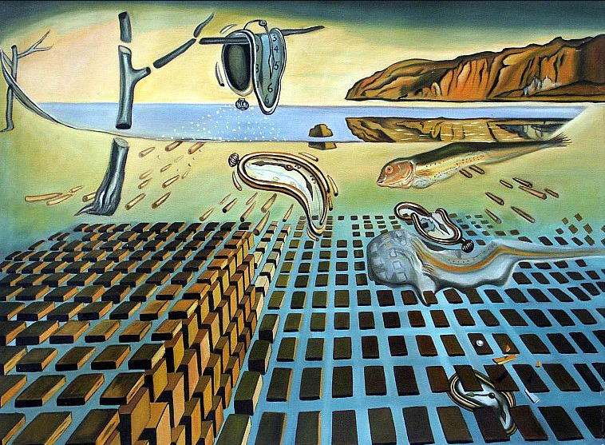
Все так абстрактно….
Notes:
Сальвадор Дали «Дезинтеграция (распад) постоянства памяти» 1954 г.

Slide 55
Практика реального проекта
Проект облачных сервисов - инфраструктурная часть и пользовательские web-порталы
Множество заказчиков и заинтересованных лиц:
    Менеджеры продуктов
    Команды разработки ПО, которое поставляется как сервис
    Команды интегрируемых внутренних сервисов
    Бизнес, маркетинг, служба ИБ и пр.
Notes:
Контекст проекта Юлианы

Slide 56
Зачем потребовалось версионирование
NEW minimum viable product (MVP) > 6 months
Dev team
Analyst
Base releases
2 months
2 months
2 months
New service MVP
Notes:
Релизы каждые 1,5-2 месяца
Аналитик прорабатывает и согласовывает на +1 релиз вперед
Scope релиза часто меняется
Minimum viable product (MVP)для нового облачного сервиса по предварительным оценкам > 6 месяцев
Параллельная работа в транке и в бранче, слияние перед релизом. Так, как учат нас разработчики

Slide 57



Управление требованиями
Analyst
Dev team
Notes:
Требования редактируются и хранятся в Enterprise Architect (централизованный репозитарий),
импортируются в TFS для команды

Slide 58
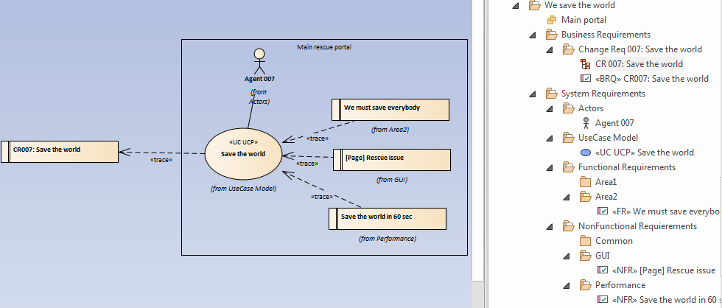
Модель требований
DOC Specification
Notes:
Есть «усредненная» модель и рекомендации по ведению требований
Команда работает с атомарными требованиями, импортированными в TFS
Для бизнеса формируется doc-спецификация

Slide 59
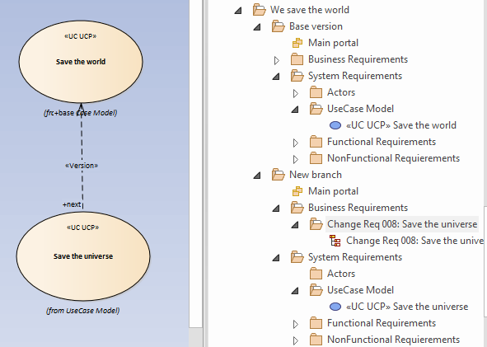
Управление версиями
Trunk
Branch
Notes:
Когда нам нужна ветка, мы делаем ее автоматически при помощи плагина
Для изменения существующих порождаем копии требований и изменяем их

Slide 60
Переходим к разработке
Набор требований поделили на версии
Внесли нужные изменения в нужную версию
Согласовали DOC SRS для бизнесом
ЧТО ДАЛЬШЕ?

Slide 61
Как передать изменения команде
Команде нужна разница между:
Как уже реализовано в текущей версии (релизе)
Как теперь должно быть
Notes:
Трассировки на BRQ, зависимости, на задачи исполнителей
Кто потребитель истории изменений?
DEV (задачи на доработки)
TEST (задачи на разработку TestCase-ов и тестирование)
DOC & LOC (задачи на документирование и локализацию)

Slide 62
Связь с разработкой
Требования трассируются на элементы управления разработкой
Team tasks
Project artefacts
DEV
TEST
DOC
REQ
DEV
DEV
DEV
Test cases
Test cases
Test cases
DOC SRS
аChange request
System req
System req
Bugs
Bugs
Bugs
Notes:
Требования из EA выгружаются в workitem TFS с сохранением связей
Как выглядит CR сразу после согласования и выгрузки (для аналитика)
Добавляются задачи команды
Добавляются тест-кейсы и связи при необходимости

Slide 63
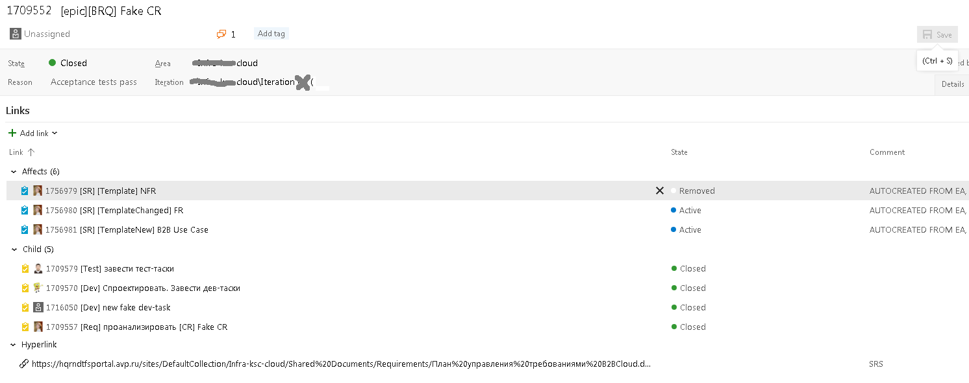
Связь с разработкой
Change request
System requirements
Tasks
System Requirement Specification (doc)
Notes:
Та же структура в TFS – два экрана

Slide 64
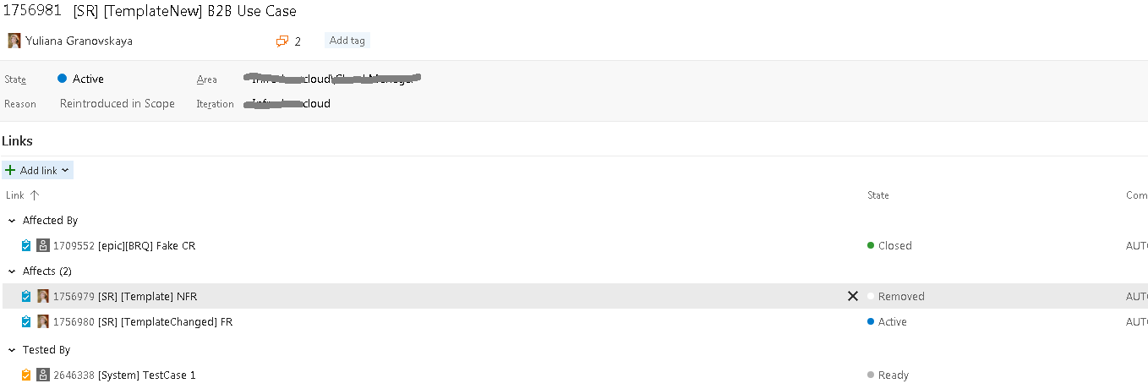
Связь с разработкой
System Requirement
Test cases
Notes:
Та же структура в TFS – два экрана

Slide 65
Как передать изменения команде
Base requirements
Branch requirements
аBase release CR
аBranch release CR
New
Notes:
Каждая версия (набор требований) в EA = отдельный набор workitem в TFS
Версионирование требований контролирует только аналитик (команда в идеале его не замечает)
Требования привязаны к CR, команда работает с ними

Slide 66
Как передать изменения команде
Base requirements
Branch requirements
[FR] Спасение мира вселенной:
Система должна обеспечивать передачу заявки на спасение мира вселенной любому свободному агенту в очереди с квалификацией не ниже указанной в заявке (см. требование на расчет квалификации)
[FR] Спасение мира:
Система должна обеспечивать передачу заявки на спасение мира любому первому свободному агенту в очереди
аBase release CR
аBranch release CR
New
[FR] Расчет квалификации агента
Notes:
Каждая версия (набор требований) в EA = отдельный набор workitem в TFS
Версионирование требований контролирует только аналитик (команда в идеале его не замечает)
Требования привязаны к CR, команда работает с ними

Slide 67
Вливаемся в основной релиз
Base releases
New service MVP

Slide 68
Что нужно сделать
Определить порядок слияния и решить конфликты
Base requirements
Branch requirements
Update
Merge
New
Notes:
На входе более одного набора требований.

Slide 69
Что нужно сделать
Определить порядок слияния и решить конфликты
Выполнить слияние
Base requirements
Branch requirements
New
New
Notes:
В EA:
Слить требования
Новые перенести в master
Проверить трейсы
Решить, что делать с элементами в branch-итераии

Slide 70
Что нужно сделать
Проверить трейсы требований
Base requirements
Branch requirements
New
Trace
Trace
Notes:
В TFS:
Скопировать связи с тест-кейсами на результирующий элемент (требование)
Новым сменить итерацию на master

Slide 71
Что нужно сделать
Проверить трейсы требований
Проверить трейсы на тест-кейсы
Base requirements
Branch requirements
New
Trace
Trace
Test case
Test case
Notes:
В TFS:
Скопировать связи с тест-кейсами на результирующий элемент (требование)
Новым сменить итерацию на master

Slide 72
Итого
Два потока изменений
Два связанных набора требований
Два контролируемых множества тест-кейсов
Notes:
По-прежнему не решена проблема изменения согласованных требований, находящихся в имплементации. Плюс нет гибкого управления скоупом релиза.
Попробуем поделить версии дальше

Slide 73

Уже достаточно хорошо?
Notes:
Пабло Пикассо «Сидящая женщина (Мария-Тереза Вальтер)» – 1937
По-прежнему не решена проблема изменения согласованных требований, находящихся в имплементации. Плюс нет гибкого управления скоупом релиза.
Попробуем поделить версии дальше

Slide 74

Но хочется идеально;)
Notes:
Леонардо да Винчи «Мона Лиза», 1510

Slide 75
Идеальная спецификация
Business requirements (BRQ)
System Requirements Specification (SRS)
Notes:
Выделим множество потоков под каждый запрос на изменение
Бизнес-требование – BRQ (Business ReQ)

Slide 76
Приходят новые бизнес-требования
Business requirements (BRQ)
System Requirements Specification (SRS)
Notes:
Заголовок
Проблема Ильи: возможность исключения BRQ из скоупа
Проблема Юлианы: необходимость обосновать внесённые изменения
Решение: ручная трассировка изменений на BRQ (вставляем фразы «в связи с CR/BRQ#...»)
Идея: возникновение «айтема» diff, который привязан к причине (CR/BRQ).

Slide 77
И ещё одни
Business requirements (BRQ)
System Requirements Specification (SRS)
Notes:
Заголовок
Проблема Ильи: возможность исключения BRQ из скоупа
Проблема Юлианы: необходимость обосновать внесённые изменения
Решение: ручная трассировка изменений на BRQ (вставляем фразы «в связи с CR/BRQ#...»)
Идея: возникновение «айтема» diff, который привязан к причине (CR/BRQ).

Slide 78
Спустя несколько месяцев …
Notes:
Заголовок
Проблема Ильи: возможность исключения BRQ из скоупа
Проблема Юлианы: необходимость обосновать внесённые изменения
Решение: ручная трассировка изменений на BRQ (вставляем фразы «в связи с CR/BRQ#...»)
Идея: возникновение «айтема» diff, который привязан к причине (CR/BRQ).

Slide 79
Спецификация требований
Business requirements (BRQ)
System Requirements Specification (SRS)
Notes:
Заголовок
Проблема Ильи: возможность исключения BRQ из скоупа
Проблема Юлианы: необходимость обосновать внесённые изменения
Решение: ручная трассировка изменений на BRQ (вставляем фразы «в связи с CR/BRQ#...»)
Идея: возникновение «айтема» diff, который привязан к причине (CR/BRQ).

Slide 80
Release is coming…
Notes:
Заголовок
Проблема Ильи: возможность исключения BRQ из скоупа
Проблема Юлианы: необходимость обосновать внесённые изменения
Решение: ручная трассировка изменений на BRQ (вставляем фразы «в связи с CR/BRQ#...»)
Идея: возникновение «айтема» diff, который привязан к причине (CR/BRQ).

Slide 81
И BRQ исчезают…
Business requirements (BRQ)
Вообще удалить
В следующий релиз
System Requirements Specification (SRS)
Notes:
Заголовок
Проблема Ильи: возможность исключения BRQ из скоупа
Проблема Юлианы: необходимость обосновать внесённые изменения
Решение: ручная трассировка изменений на BRQ (вставляем фразы «в связи с CR/BRQ#...»)
Идея: возникновение «айтема» diff, который привязан к причине (CR/BRQ).

Slide 82
Менеджер:
Пожалуйста, передайте команде окончательную спецификацию требований с учётом изменённого скоупа
Аналитик: 😿
Notes:
Заголовок
Проблема Ильи: возможность исключения BRQ из скоупа
Проблема Юлианы: необходимость обосновать внесённые изменения
Решение: ручная трассировка изменений на BRQ (вставляем фразы «в связи с CR/BRQ#...»)
Идея: возникновение «айтема» diff, который привязан к причине (CR/BRQ).

Slide 83
Трассировка атомарных изменений
на вышестоящие требования
Идея:
трассировать не сами требования, а их изменения
Notes:
А что является «носителем» изменений? Ветвь, то есть ветвь и надо привязывать к BRQ/CR

Slide 84
Как обеспечить быструю актуализацию требований?
2 способа:
Не делать merge до релиза
Делать merge постоянно, перед релизом откатывать
Notes:
Преимущество – используем классическую практику удаления бранча. Недостаток – при объединении изменений высок риск конфликта
Недостаток – придётся как-то удалять

Slide 85
Как обеспечить быструю актуализацию требований?
2 способа:
Не делать merge до релиза
Делать merge постоянно, перед релизом откатывать
Идея:
не делать merge, проверять содержимое в branch для предупреждения конфликтов
Notes:
Преимущество – используем классическую практику удаления бранча. Недостаток – при объединении изменений высок риск конфликта
Недостаток – придётся как-то удалять

Slide 86
Второй способ версионирования
Режим «каждый change request– отдельная ветка»
Решает вопросы откатов и динамической сборки спецификации (SRS) на релиз
Для предупреждения конфликтов требуется специальное ПО (робот)
Notes:
Отсюда Илья
В чем прелесть данного подхода

Slide 87
Версионировать или нет?
Гибкость управления:
Требования с фиксированным объемом изменений
Возможность проработки частями
Возможность формировать SRS на разные версии
Notes:
Есть довольно непростая методология. Есть ли смысл ее применять, даст ли это увеличение производительности команды

Slide 88
Версионировать или нет?
Гибкость управления:
Требования с фиксированным объемом изменений
Возможность проработки частями
Возможность формировать SRS на разные версии
Высокий порог вхождения:
Требуется разработка и внедрение модели
Сложная инструментальная поддержка
Аналитику (или тимлиду) придется контролировать версии
Notes:
Есть довольно непростая методология. Есть ли смысл ее применять, даст ли это увеличение производительности команды

Slide 89
Спасибо за внимание
Благодарим команду системного анализа Лаборатории Касперского за оказанную информационную и инструментальную поддержку
Роман Акишин
Максим Широкий
Ирина Сурова

Slide 90
Вопросы?
Ilya.Markelov@kaspersky.com
Yuliana.Granovskaya@kaspersky.com

